Slide 1

Mezinárodní marketing – 2. tutoriál
Ing. Michal Stoklasa, Ph.D.
Mezinárodní marketing

Slide 2
Obsah tutoriálu
1 Formy vstupu na zahraniční trhy
2 Mezinárodní marketingové strategie
3 Mezinárodní marketingový výzkum
Notes:
csvukrs

Slide 3
Organizace
Ing. Michal Stoklasa, Ph.D.
12. rok výuky na OPF SLU.
Praxe k předmětu – Magistrát hl. města Nicosie na Kypru, kontrakt pro Finskou firmu Tulikivi, města a obce, poradce pro export různých MSP.
Máme spolu jen 2x 2 hodiny – klouzání po povrchu nebo něco do hloubky?
Seminární práce.
Je to státnicový předmět.
Notes:
csvukrs

Slide 4
Mezinárodní marketing – formy vstupu na mezinárodní trhy
Ing. Michal Stoklasa, Ph.D.
Mezinárodní marketing

Slide 5
Podcast
Výborný podcast „Insider #89 - Asijský speciál“.
„Pozvání do Asijského speciálu přijali Jan Růžička (ředitel Home Creditu pro vnější vztahy), který žije v Hongkongu a Lukáš Codr "Čočík" (novinář, cestoval a herní vývojář), který strávil v Číně 12 let.“
Notes:
csvukrs

Slide 6
Obsah přednášky
1 Vývozní a dovozní operace
2 Formy nenáročné na kapitálové investice
3 Kapitálové vstupy na zahraniční trhy
4 Rizika spojená s formami vstupů
Notes:
csvukrs

Slide 7
Formy vstupu firem na mezinárodní trhy
Forma vstupu – klíčové rozhodnutí.
Ovlivňuje celá řada faktorů: rizikovost podnikání na cílovém zahraničním trhu, celková konkurenceschopnost firmy v mezinárodním prostředí, potenciál cílového trhu, zkušenosti managementu, kapitál, zdroje a další.
Formy vstupů podniku na zahraniční trhy je možné členit do tří velkých skupin na:
  vývozní a dovozní operace (mezinárodní obchodní metody),
  formy nenáročné na kapitálové investice,
  kapitálové vstupy podniků na zahraniční trhy.
Notes:
Výborně zpracovala Machková, viz třeba zde: http://www.businessinfo.cz/cs/clanky/formy-vstupu-firem-na-mezinarodni-trhy-7689.html

Slide 8
Nejdůležitější motivy vstupu na zahraniční trhy
Aktivní: výhodnější ekonomické podmínky v zahraničí, unikátní výrobky, rozšíření tržního podílu, zlepšení obchodně-politického klimatu, devalvace měny, nová poptávka po zboží, úspory z rozsahu, vytvoření image mezinárodní firmy.
Pasivní: konkurenční tlaky (vstup konkurence na domácí trh), vytížení výrobních kapacit, klesající domácí prodeje a zisky (restriktivní opatření, zhoršení obchodně-politického klimatu), omezení rizika, nadvýroba, blízkost zákazníků, nasycené domácí trhy.
Notes:
csvukrs

Slide 9
Důvody a faktory pro vstup na mezinárodní trhy
Důvody vstupu firem na mezinárodní trhy se dají ale i zobecnit do těchto kategorií:
  zvyšování prodejů a vše s tím spojené,
  získávání zdrojů,
  diversifikace dodavatelů a odběratelů,
  minimalizace konkurenčních rizik.
Notes:
csvukrs

Slide 10
PROCES VÝBĚRU TRHU A STRATEGIE VSTUPU NA TENTO TRH
Řešíme: volba cílové země/trhu a jejich segmentace, určení strategie (metody) vstupu a načasování vstupu.
Volba cílové země/trhu - složitý proces, závislý na mnoha faktorech. Z drtivé většiny ovlivněn stavem samotného podniku. Můžeme provést obecnou segmentaci trhu v rámci EU/světa - kulturní dimenze/geografická/jazyková blízkost:
  Rakousko, Německo, Švýcarsko, Itálie, Velká Británie, Irsko – velmi bohaté anglosasky a německy hovořící evropské země, celkem jde o 205 mil. zákazníků.
  Belgie, Francie, Řecko, Portugalsko, Španělsko – především románské země s typickým charakterem místních obyvatel, momentálně v krizi, celkem jde o 180 mil. zákazníků.
  Dánsko, Švédsko, Finsko, Nizozemsko, Norko –skandinávské země, velmi vyspělé ekonomiky a nároční (specifičtí) spotřebitelé, celkem jde o 40 mil. zákazníků.
Notes:
csvukrs

Slide 11
Zdroj informací – businessinfo.cz
Výborně zpracovaná sekce návody.
Lze vyfiltrovat teritorium – zahraničí.
Obsahuje pro každou zemi na světě (!!!) např.: základní charakteristiku, ekonomický přehled, zahraniční obchod a investice, vztahy země s EU, obchodní a ekonomickou spolupráci s ČR, mapu oborových příležitostí a další.
Notes:
csvukrs

Slide 12
1 Vývozní a dovozní operace
Tradiční a nejjednodušší forma vstupu na zahraniční trhy. Chápáno jako forma nevyžadující žádné investice. ALE! Bez investic nebo s investicemi (pobočky, kanceláře). Kromě nejjednodušších forem dělám výzkum a přizpůsobuji strategii.
Podle podmínek zahraničních trhů je třeba adaptovat výrobkovou politiku, zajistit nezbytné doprovodné služby a financovat náklady s nimi spojené, vybudovat distribuční cesty, stanovit vhodnou cenovou strategii a v neposlední řadě vložit značné prostředky do komunikační politiky.
Podniky mohou při vývozu využít různé obchodní metody, jejichž volba záleží na řadě faktorů, zejména pak na obchodněpolitických podmínkách, charakteru výrobků a služeb, výběru obchodního partnera a efektivnosti realizace zahraničněobchodních operací, tj. na poměru vynaložených nákladů a rizik k docilovaným cenám.
Notes:
csvukrs

Slide 13
1A Prostřednické vztahy
Prostředník obchoduje vlastním jménem, na vlastní účet a podniká na vlastní riziko.
Prostředníci prodávají nakoupené zboží dalším odběratelům a jejich odměnou je rozdíl mezi nákupní a prodejní cenou, tzv. cenová marže.
Výhodné pro MSP (nezřizují specializovaná oddělení) a výrobní podniky.
Výhody: nižší náklady oběhu a eliminace rizik vyplývajících z mezinárodního obchodu, možnost vývozu na trhy, které by bylo příliš nákladné zpracovávat přímo.
Hlavní nevýhodou může být ztráta bezprostředního kontaktu se zákazníkem, a tudíž ztráta kontroly nad mezinárodní marketingovou strategií.

Slide 14
1B Smlouvy o výhradním prodeji
Dodavatel se zavazuje, že zboží určené ve smlouvě nebude v určité oblasti dodávat jiné osobě než odběrateli, tj. výhradnímu prodejci.
Výhody: rychlý vstup na zahraniční trhy díky možnosti prodeje zboží v již vybudovaných distribučních cestách. Dále pak může výrobce proniknout i na vzdálené trhy, eventuálně na trhy, na kterých nepředpokládá příliš vysoký obrat, avšak chce na nich být přítomen za poměrně nízkých nákladů a rizika. Určitý test potenciálu zahraničního trhu. Zůstává kontrola nad distribucí.
Nevýhoda: ztráta kontaktu se zákazníkem, možnost selhání distributora (výše minimálního odkupu).

Slide 15
1C Obchodní zastoupení
Smlouvou o obchodním zastoupení se zástupce zavazuje dlouhodobě vykonávat činnost směřující k uzavírání určitého druhu smluv nebo sjednávat a uzavírat obchody jménem zastoupeného a na jeho účet. Jde obvykle o nevýhradní zastoupení.
Pokud bylo sjednáno výhradní zastoupení, pak je zastoupený povinen na stanoveném území pro určený okruh obchodů nepoužívat jiného obchodního zástupce a obchodní zástupce není oprávněn v tomto rozsahu zastupovat jiné osoby nebo uzavírat obchody na vlastní účet či na účet jiné osoby. Uznávací provize

Slide 16
1D Komisionářské a …
Komisionářskou smlouvou se komisionář zavazuje, že zařídí vlastním jménem pro komitenta na jeho účet určitou obchodní záležitost, a komitent se zavazuje zaplatit mu úplatu. Komisionářská smlouva se liší od smlouvy o zprostředkování tím, že komisionář se zavazuje přímo k uzavření určité konkrétní smlouvy, zatímco zprostředkovatel se zavazuje zprostředkovat příležitost k uzavření smlouvy.
Výhodou použití služeb komisionáře je možnost kontroly nad cenami (komisionář prodává zboží za ceny stanovené komitentem), možnost využití goodwillu komisionáře a jeho obchodních kontaktů a distribučních cest. Nevýhodou může být přílišná samostatnost komisionáře a neuplatnění firemní image na zahraničním trhu.
Notes:
csvukrs

Slide 17
1D … mandátní vztahy
Mandátní smlouvou se mandatář zavazuje, že pro mandanta na jeho účet zařídí za úplatu určitou obchodní záležitost uskutečněním právních úkonů jménem mandanta nebo uskutečněním jiné činnosti, a mandant se zavazuje zaplatit mu za to úplatu.
Mandátní smlouva se uzavírá pouze mezi podnikateli a má řadu shodných rysů se smlouvou komisionářskou. Rozdíl spočívá především v tom, že mandatář jedná jménem mandanta.
Notes:
csvukrs

Slide 18
1E Piggyback
Piggyback znamená spolupráci více firem ze stejného oboru podnikání v oblasti vývozu, při které obvykle velká a známá firma dává za úplatu menším firmám k dispozici své zahraniční distribuční cesty.
Výhodou pro malé firmy je možnost využití jména a zkušeností velké firmy, která poskytuje svému partnerovi řadu marketingových a logistických služeb.
Výhodou pro velkou firmu je možnost nabízet zákazníkům kompletní sortiment a úplata, kterou získává od svých obchodních partnerů.
Notes:
csvukrs

Slide 19
1F Přímý vývoz
Čisté přímé obchodní metody se obvykle používají nejčastěji v průmyslovém marketingu při vývozu strojů, výrobních zařízení a investičních celků. Dodávky těchto výrobků jsou velmi komplikované a je s nimi spojena nutnost poskytovat celou řadu odborných služeb, u kterých je bezprostřední přítomnost výrobce na zahraničním trhu nutná.
Výhodou je možnost kontroly nad realizací vlastní marketingové strategie na mezinárodních trzích. Vývozce by měl docilovat vyšších cen, protože sám zabezpečuje celou realizaci, a nese tudíž veškeré náklady i rizika mezinárodního obchodu.
Notes:
csvukrs

Slide 20
1G Sdružení malých vývozců
MSP nemají zdroje a zkušenosti – založí vývozní sdružení (exportní alianci).
Obvykle se jedná o sdružení vývozců ze stejného oboru podnikání, jejichž nabídka se může vhodně doplňovat (nábytkářský průmysl, textilní průmysl, strojírenské výrobky). Právní forma závisí na zvyklostech a právním řádu země původu.
Sdružení obvykle přebírá funkci vývozního oddělení (provádí výzkum zahraničních trhů, zpracovává nabídky, vyřizuje objednávky, zajišťuje mezinárodní logistiku, sleduje výběrová řízení) a zastupuje své členy v zahraničí (vyhledává vhodné místní zástupce, řídí zastupitelskou síť, zprostředkovává účast na zahraničních výstavách a veletrzích, zajišťuje komunikaci se zahraničními trhy).
Notes:
csvukrs

Slide 21
1G Sdružení malých vývozců
Hlavními výhodami, které vyplývají z účasti ve sdružení exportních firem, jsou úspora nákladů, možnost omezení exportních rizik, lepší vyjednávací pozice, a tudíž možnost docilování výhodnějších cen, využívání image sdružení atp.
Nevýhodou může být nevyváženost vztahů v rámci sdružení, a tedy možnost nerovnoprávného zacházení s méně významnými členy a ztráta určité míry samostatnosti.
Často se exportní aktivity malého podniku rozrostou a ten se rozhodne zřídit si vlastní exportní oddělení a účast ve sdružení se stane impulzem pro rozvoj samostatných mezinárodních podnikatelských aktivit.
V ČR je podpora exportních aliancí součástí proexportní politiky.
Notes:
csvukrs

Slide 22
2 Formy nenáročné na kapitálové investice
Využívají firmy v případech, kdy se rozhodnou, že nebudou v zahraničí investovat, ale přesto chtějí v rámci rozvoje mezinárodních podnikatelských aktivit zvýraznit přítomnost svých výrobků či služeb na cílovém trhu jiným způsobem než vývozními operacemi.
Notes:
csvukrs

Slide 23
2A Licenční obchody 1
„Termín licence označuje povolení, svolení k činnosti, která je jinak zakázána (z lat. licere, svolovat). V oblasti práv k nehmotným statkům se pojem licence využívá k vyjádření svolení k užití nehmotného statku jinou osobou, například při výrobě podle vynálezu chráněného patentem.
Poskytneme když: firma nemá možnost zavést výrobu, R&D má nové řešení, bariéry neumožňují přímý vývoz, trh je politicky nestabilní, trh je malý, prodej práv k průmyslovému vlastnictví je spojen s výhodným kooperačním či jiným vývozem zboží, dochází k porušení práv.
Notes:
csvukrs

Slide 24
2A Licenční obchody 2
Licence nakupujeme když: nemáme vlastní R&D, zahraniční patenty jsou lepší, než my dokážeme vyvinout, část našich produktů má na zahraničním trhu patent.
Na spotřebním trhu mohou být marže tak nízké, že se vyplatí prodávat patenty a nechat asijské firmy vyrábět.
Některé trhy se patenty chrání. Např. Čína má vlastní standard na Wi-Fi. Chci-li prodávat jakýkoliv přístroj schopný se připojit – musím nakoupit patent.
Notes:
csvukrs

Slide 25
2A Licenční obchody 3
Typy licencí:
  Patenty - udělují se na vynálezy, které splňují zákonné požadavky: jsou světově nové, tj. nejsou součástí dosavadního stavu techniky, jsou výsledkem vynálezecké činnosti a jsou průmyslově využitelné.
  Průmyslové vzory - vnější úprava výrobku.
  Užitné vzory - technické řešení výrobku.
  Ochranná označení - právo k využití ochranné známky či obchodního jména firmy.
  Licence k využívání know-how - tzv. nepravá licence. V těchto případech lze udělovat výlučné nebo nevýlučné licence.
Notes:
csvukrs

Slide 26
2B Výrobní kooperace
Založena na rozdělení výrobního programu mezi výrobce z různých zemí, aniž by došlo k jejich kapitálovému propojení, nebo dokonce sloučení.
Využit rozdíl v nákladovosti jednotlivých komponentů nebo finálních výrobků, v dostupnosti výrobních zdrojů, zdrojů financování, v disponibilitě výzkumně-vývojových kapacit, a tudíž mohou dosáhnout snížení celkových nákladů, které jim umožní realizovat výrobky na světovém trhu za konkurenceschopné ceny. Důležitým momentem může být i zvýšení kvality a užitné hodnoty finálního výrobku.
Notes:
csvukrs

Slide 27
2C Franchising 1
Franchising je smluvní vztah mezi partnery, ve kterém franšizér (poskytovatel franšízy) opravňuje a zavazuje jednotlivé franšízanty (nabyvatele) užívat obchodní jméno a/nebo ochrannou známku a právo užívat předmět podnikání své společnosti, tj. poskytuje své know-how, včetně systému řízení, zabezpečování služeb a poskytování prodejní a technické pomoci, a nabyvatel (franšízant) se zavazuje zaplatit smluvně stanovenou odměnu a dodržovat komerční politiku poskytovatele.
Časté v maloobchodě, hotelnictví, rychlé občerstvení, čerpací stanice apod.
Notes:
csvukrs

Slide 28
2C Franchising 2
Nabyvatel franšízy je samostatný podnikatel. Je to tedy kombinace tržní síly zavedeného know-how velké firmy s iniciativou soukromého vlastníka s nutnou odpovědností za dosažené výsledky hospodaření.
Poskytovatel franšízy určuje podnikatelskou strategii, zabezpečuje školení a další vzdělávání zaměstnanců, poskytuje pomoc např. v oblasti právních služeb, vedení účetnictví či logistice. Často i oblast zásobování, technické vybavení provozovny, pomoc při zajištění financování apod.
Notes:
csvukrs

Slide 29
2D Smlouvy o řízení
Zvláštní smluvní typ používaný firmami z vyspělých zemí se specifickým know-how.
Předmětem je poskytnutí řídících znalostí a manažerů (investiční celky na klíč).
V podstatě se jedná o přenos osvědčené koncepce řízení do zahraničí.
Odměnou může být procento z docíleného obratu, podíl na zisku, možnost získat akcie apod.
Notes:
csvukrs

Slide 30
2E Zušlechťovací operace
Podstatou je zpracování nebo přepracování surovin, materiálů či polotovarů do vyššího stupně finality, popř. do podoby hotového výrobku.
Důvodem jsou nižší náklady v zahraničí (mzdové, energetické, materiálové, dopravní).
Notes:
csvukrs

Slide 31
3 Kapitálové vstupy
Nejvyšším stupněm internacionalizace firemních aktivit a vzhledem k investiční náročnosti jsou charakteristické zejména pro velké firmy.
Nejčastěji mají formu přímých anebo portfoliových investic.
Přímou zahraniční investici můžeme charakterizovat jako investici, jejímž účelem je založení, získání nebo rozšíření trvalých ekonomických vztahů mezi investorem jedné země a podnikem se sídlem v jiné zemi.
Zahraniční investoři přinášejí do země kapitál nutný pro modernizaci a restrukturalizaci podniků, progresivní technologie, technické i manažerské know-how, mohou umožnit vytváření nových pracovních příležitostí, usnadnit vstup výrobků na zahraniční trhy atp.
Notes:
csvukrs

Slide 32
Formy přímých investic
Akvizice (takeover) - může být charakterizována jako převzetí fungujícího podniku nebo jeho části. Ve firemní praxi se můžeme setkat buď s tzv. přátelským převzetím, jehož cílem je posílení pozice firmy a využití synergického efektu, anebo s tzv. převzetím nepřátelským, jehož cílem může být likvidace konkurence.
Fúze (merger) - může mít formu sloučení nebo splynutí. Sloučení znamená spojení obchodních společností, při kterém zaniká slučovaná společnost bez likvidace aktiv a pasiv, protože aktiva i pasiva přecházejí na společnost, se kterou se zanikající společnost slučuje. Splynutím se rozumí spojení obchodních společností, při kterém splývající společnosti zanikají a vzniká nový právní subjekt.
Notes:
csvukrs

Slide 33
Formy přímých investic
Investice na zelené louce (greenfield investment) - jsou nově založené a nově postavené podniky. Investice na zelené louce mohou mít oproti akvizicím pro hostitelskou zemi určité výhody. Obvykle přinášejí do země více kapitálu, více nových moderních technologií, zvyšují konkurenci na trhu a jsou větším přínosem z hlediska tvorby pracovních míst.
Společné podnikání (joint venture) - je spojení prostředků dvou nebo více subjektů do společného vlastnictví. Jedná se o formu podnikání, jejímž cílem je realizace společného podnikatelského záměru, podílení se na vytvořeném zisku, podstupování podnikatelských rizik a krytí případných ztrát.
Notes:
csvukrs

Slide 34
Strategické aliance
Spojení velkých, kapitálově silných firem z vyspělých zemí.
Běžné v automobilovém průmyslu, telekomunikačním, informatice, leteckém průmyslu.
Cílem strategické aliance může dále být společný vývoj nebo výroba určitých komponentů, které jsou následně používány při kompletaci finálních výrobků obou partnerů.
V ČR např. TPCA od PSA.
Notes:
csvukrs

Slide 35
4 Rizika spojená s formami vstupů
Jedním z limitujících faktorů pro volbu vhodné metody je i míra rizika, která je s každou z uvedených metod spojena. Platí, že riziko vstupu stoupá s přímými metodami a s kapitálově náročnějšími metodami. Na druhou stranu zároveň stejným směrem se zvyšují i strategické možnosti podniku a s tím spojený očekávaný zisk.
Časté kategorie rizik:
  Teritoriální - politická, finanční a makro situace země.
  Komerční - ekonomická a finanční situace kupujících.
  Měnové a kurzové.
  Přepravní.
Notes:
csvukrs

Slide 36
Mezinárodní marketing – mezinárodní marketingová strategie
Ing. Michal Stoklasa, Ph.D.
Mezinárodní marketing

Slide 37
Obsah přednášky
1 Proces STP.
2 Strategie na mezinárodních trzích.
Notes:
csvukrs

Slide 38
Unilever
Kvůli světové finanční krizi redukce značek – ze 1600 na 400 (např. Algida, Rama, Lipton, Dove, Signal, Axe, Savo, Domestos).
Strategie pro Indonésii – nepoužívat „one-size-fits-all“, ale přitom být v 95 % domácností – extrémně náročné, ale nese ovoce dlouhodobě. Např. prodej kondicionérů ve městě Makafar, kde je hlavním problémem vliv mořské soli.
Indie – „lidé perou většinou v ruce a je nedostatek vody, proto v rámci inovací chtěla společnost Unilever vyřešit problém s několikanásobným mácháním, kdy pro vyplachování musela být použita až 4 vědra vody. Lidé jsou spokojeni tehdy, když v prádle nebudou žádné mydlinky (bublinky), protože to znamená, že je prádlo čisté, to se dá zařídit jednoduchou změnou v přísadě (anti-pěna), tady však nastává problém, když to naopak nepění vůbec, lidé nevěří, že prádlo bude čisté.“

Slide 39
1 Proces STP
Fáze procesu STP tvoří segmenting, targeting a positioning.
Segmentace (definice kritérií segmentace, profilu segmentu, posouzení atraktivnosti segmentu).
Výběr cílové skupiny (targeting).
Tvorba pozice (definování požadovaného umístění produktu, značky v myslích zákazníků).
Notes:
csvukrs

Slide 40

A. Segmentace
Segmentace - rozčlenění trhu do tržních segmentů na základě segmentačních kritérií.
Cílem segmentace je vysledovat zásadní rozdíly mezi segmenty a na základě toho přizpůsobit nástroje marketingového mixu.
Vlastnosti dobrého segmentu:
  Vnitřně homogenní.
  Heterogenní navenek.
  Dostatečně velký.
  Měřitelnost, dostupnost, vhodnost.
Notes:
csvukrs

Slide 41
Segmentace Unilever pro Brazílii
Segment podle demografických, geografických a sociálních faktorů. V případě demografie se zaměřila na příjmy v jednotlivých částech Brazílie. Geograficky si rozčlenili Brazílii na severovýchodní a jižní část a podle sociální typologie rozčlenili lidi na segment využívající pračku, ti tak vidí v pracích prášcích přínos, a druhou část, která považuje prášek na praní za zbytečný. Tady se dostává na řadu možnost jak prodeje pracích prostředků, tak prodej mýdel na praní v ruce. Vydali se cestou pracích prostředků, se kterými mají dlouholetou zkušenost.
Využít vlastní značku, nebo odkoupit místní již známou značku? Po výzkumu rozhodnutí odkoupit stávající značku na Brazilském trhu - Minerva, která je stálicí od roku 1971. V současné době je tato značka již přejmenována na BRILHANTE.
Unilever se rozhodl umístit značku do povědomí lidí tak, že bude cílit na zobrazení jejích funkcí – vůni, která vyvolá emoce a kvalitou v odstraňování skvrn. Cílem byla také snaha přesvědčit své zákazníky, že prací prášek je lepší volbou než prací mýdla.
Notes:
csvukrs

Slide 42
EU makroregiony
Můžeme provést obecnou segmentaci trhu v rámci EU/světa - kulturní dimenze/geografická/jazyková blízkost:
  Rakousko, Německo, Švýcarsko, Itálie, Velká Británie, Irsko – velmi bohaté anglosasky a německy hovořící evropské země, celkem jde o 205 mil. zákazníků.
  Belgie, Francie, Řecko, Portugalsko, Španělsko – především románské země s typickým charakterem místních obyvatel, momentálně v krizi, celkem jde o 180 mil. zákazníků.
  Dánsko, Švédsko, Finsko, Nizozemsko, Norko –skandinávské země, velmi vyspělé ekonomiky a nároční (specifičtí) spotřebitelé, celkem jde o 40 mil. zákazníků.
Notes:
csvukrs

Slide 43
Segmentační kritéria
Geografická - region, velikost zemí, velikost měst, hustota obyvatel, klima, atd.
Demografická - věk, pohlaví, velikost rodiny, fáze životního cyklu rodiny, příjem, povolání, vzdělání, náboženské vyznání, rasa, národnost, atd.
Psychografická - společenská třída, životní styl, osobnost, atd.
Behaviorální - nákupní příležitost (pravidelný nákup, zvláštní příležitost), očekávaný užitek (kvalita, servis, úspora), uživatelský status (neuživatelé, bývalí uživatelé, potenciální uživatelé, nezkušení uživatelé, pravidelní uživatelé), frekvence užívání (zřídka, středně často, často), loajalita (žádná, střední, silná, absolutní), připravenost ke koupi (neznalí produktu, uvědomující si existenci produktu, informovaní, zaujatí možností koupě, přející si koupit, rozhodnutí koupit), postoj k produktu (nadšený, kladný, indiferentní, negativní, nepřátelský), atd.
Notes:
csvukrs

Slide 44
Ikea - segmenty
„Living alone“ – mladí lidé od 20 do 30 let, kteří se začínají stavět na vlastní nohy, nemohou si dovolit utrácet a tak zejména jim je určen levnější sortiment.
„Living together“ – lidé žijící se svými partnery v jedné domácnosti, kteří ještě nezaložili rodinu, nebo je děti již opustili, mají již vyšší příjmy, nejsou nijak omezováni a mohou si dovolit dražší výrobky.
„Living with children“ – Ikea Family - rodiny s malými dětmi, kterým se nevyplatí kupovat drahý nábytek, který by děti mohly poškodit, musí svoje obydlí přizpůsobit věku a počtu dětí. Děti také rychle rostou, mění svoje požadavky na styl a vybavení svých pokojíčků a právě proto jsou pro tento segment zákazníků určeny levnější varianty výrobků. V obchodních domech Ikea je pro děti připraven dětský koutek, ve speciálním oddělení si mohou vyzkoušet hračky a je pro ně připravené i speciální menu v Ikea restauraci.
„B2B“ - Ikea Business - vybavení pro kanceláře, obchody pohostinství, pracovny atd.

Slide 45
Segmentace na mezinárodních trzích
Existují globální segmenty, které najdeme v každé zemi – segmenty teenagerů (cca 12-18), mladých (cca 19-25). Dalším globálním segmentem jsou průkopníci (střední vrstva, vzdělaní), podnikatelé (bohatí, cestují, záliba v pohodlí a luxusu).
Hlavním úkolem segmentace podniku v mezinárodním marketingu je nalézt vhodnou segmentační základnu. Cílem je získat natolik velký segment, který bude atraktivní pro zvolenou nosnou podnikatelskou aktivitu (produkt).
Hybridní segmentace – nevytváříme perfektně definované segmenty pro každý trh, ale spojujeme více kritérií dohromady – přesněji definované segmenty.

Slide 46
Subway – jednička ve fast-foodech (45 000 restaurací, franchising)
Cílový segment 16-39 let, chtějí žít zdravě – jíst zdravě, jsou aktivní = nemají čas vařit.
USA – junk-food je levnější, Subway nabízí kvalitnější produkty za lehce vyšší ceny – kampaně o ztrátě váhy – ve většině kampaní rýpou do hamburgeru a hranolek, místo koly dostanete vodu.
UK – junk-food je dražší, než v USA, Subway proto má stejné ceny. Nabízí tedy zdravější alternativu, která není dražší. Lidé nejsou tak obézní, proto neřeší každou kalorii – nabídka cookies a chipsů, místo koly klidně džus.
ČR – začátky, doteď funguje jen 20 restaurací, nejasný positioning – spotřebitelé mají řadu levnějších a zdravějších alternativ – čekají od fast-foodu něco jiného, než Subway nabízí.

Slide 47
B. Výběr cílových skupin
Zaměření na jeden segment (jeden produkt – jeden segment).
Selektivní specializace (více produktů - několik segmentů).
Výrobková specializace (jeden produkt – několik segmentů).
Tržní specializace (více produktů – jeden segment).
Plné pokrytí trhu (více produktů – všechny segmenty).
Notes:
csvukrs

Slide 48
Targeting L'Oréal – 4 hlavní segmenty
Kosmetika pro širokou veřejnost - značka Maybelline, Garnier, Softsheen-Carlson – trh B2C, 15-60 let, příjmy nižší až střední, vzdělání ZŠ a SŠ.
Luxusní kosmetika - značka Lancome, Ralph Lauren, Diesel – trh B2C, 30-60 let, příjmy střední až vysoké, vzdělání SŠ a VŠ.
Dermatologická kosmetika - značka Vichy, La Roche-Possay, Skin Ceuticals – trh B2C, 15-60 let, příjmy vysoké, vzdělání VŠ.
Profesionální kosmetika – značka Redken, Kérastase, Matrix – trh B2B, malé a střední firmy, kosmetické a kadeřnické salony.
Notes:
csvukrs

Slide 49
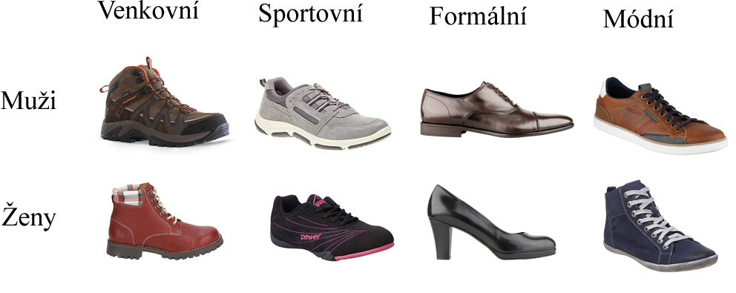
Baťa
Obuv Baťa
Evropa
Asie
Amerika
Austrálie
Afrika
Antarktida
Dále se provede rozdělení na muže, ženy a děti. Dalším kritériem společnosti Baťa v mezinárodním prostředí je příjem dílčích segmentů. Kritérium úrovně solventnosti je samozřejmě důležitým prvkem v rozhodování managementu při dalších krocích procesu STP. Ovšem přesná čísla znají pravděpodobně jen marketingoví analytici na daných trzích.
Jako poslední kritérium můžeme uvést rozdělení obyvatelstva dle behaviorálních kritérií. Kde Baťa vychází z chování lidí a jejich životního stylu, který se projevuje také charakteristickým oblékáním.
Notes:
csvukrs

Slide 50
Výběr cílového trhu 1
První fáze - makroanalýza slouží pro rychlé posouzení a zredukování souboru všech zemí (segmentu zemí) na soubor možných příležitostí. Země se analyzují podle vybraných kritérií, která zahrnují základní makroekonomické údaje, politické, legislativní a kulturně sociální prostředí zemí a geografické faktory.
Ve druhé fázi - analýze trhu se vytváří soubor zemí, tzv. pravděpodobných příležitostí. Ze souboru možných zemí vyloučíme podle zvolených kritérií (velikost trhu, vývoj a trendy trhu, bariéry vstupu apod.) nejméně vhodné kandidáty, to je země, které buď nesplňují předem stanovené požadavky, nebo které se ve srovnání s ostatními trhy umístily nejhůře.
Notes:
csvukrs

Slide 51
Výběr cílového trhu 2
Třetím krokem je provedení mikroanalýzy trhu z pohledu firmy, tj. analýza konkurence, její struktury a síly, problémy vstupu na trh, náklady spojené se vstupem a celková náročnost operací (finanční, časová, na pracovní sílu, distribuční náklady apod.). Analyzuje se potenciální zisk a také riziko ztráty a návratnost investic. Provedení třetího kroku umožnuje identifikovat tzv. předpokládané příležitosti.
Čtvrtým krokem je analýza cílového trhu z pohledu produktu. To znamená, že se analyzují produkty z pohledu jejich přijetí daným trhem, velikost trhu pro daný produkt a jeho možný růst. Dále se analyzuje nutnost a míra adaptace (přizpůsobení produktu podmínkám trhu) nebo možnost akceptace standardizovaného produktu. Analýza marketingové strategie konkurence a konkurenční produkty zejména z hlediska cenové politiky, uplatňované konkurencí na cílových segmentech zákazníků. Výsledkem tohoto kroku je skupina vybraných zemí, připadne pouze určitá jedna konkrétní země (trh).
Notes:
csvukrs

Slide 52
McDonald´s
Kulturní segmentace – 2 vegetariánské prodejny v Indii na tradičních poutních místech.
Sociálně-demografická segmentace – Čína jako největší země – 200 nových restaurací ročně.
Psychografická segmentace – v roce 2012 proběhla Rakouskem vlna zájmu o asijská jídla – pouze v tomto roce prodávány asijské varianty pokrmů.
Všechny globální fast-food řetězce používají formu franchisingu – výhodné, ale postupně se objevují problémy s kvalitou, odklonem od strategie firmy.
Positioning v řadě zemí vázne – vstupují jako globální značky, přinášejí chtěnou americkou kulturu – později bráno jako odpad (v USA je McDonald nejlevnější a nejhorší). Snaha neustále se odlišovat/přizpůsobovat portfoliem (diverzifikační růstová strategie).
Notes:
csvukrs

Slide 53
C. Positioning (tvorba pozice)
„Místo ve vědomí, v myslích zákazníků“, jež má produkt ve vztahu ke konkurenčnímu produktu.
Umístění produktu, značky, firmy do asociačních schémat.
Vytvoření image výrobku nebo značky a umístění do podvědomí zákazníků (Volvo, Duracell, Mercedes, Wash and Go).
Grafické zobrazení pomocí pozičních map.
V mezinárodním marketingu mohou firmy používat jednotný globální positioning (úspory z rozsahu, globální strategie), anebo ho přizpůsobovat podle specifik jednotlivých trhů (pokud jsou odlišnosti velké a přinese nám to výhodu, můžeme také „nechtěně“ dosáhnout).
Notes:
csvukrs

Slide 54
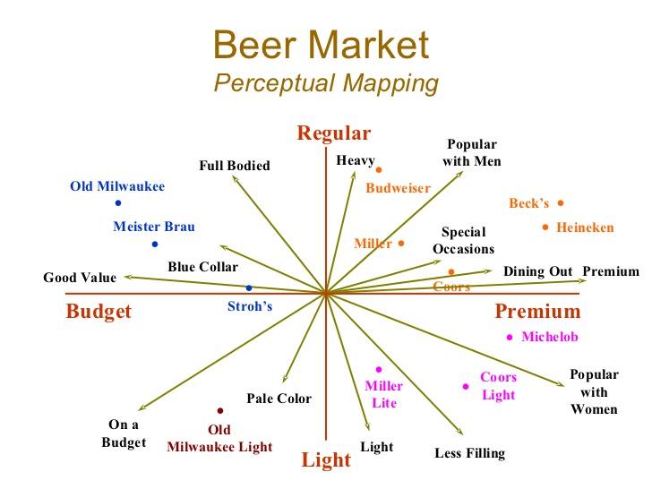
Klasické cvičení na poziční mapu
Notes:
csvukrs

Slide 55
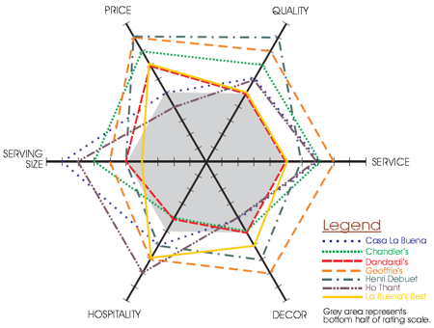
Poziční mapa s pomocí hvězdice
Notes:
csvukrs

Slide 56
Způsoby tvorby pozice
Odlišení výrobku - výkon, životnost, design, spolehlivost.
Odlišení služeb - dodací a platební podmínky, instalace, poradenství, kvalifikovaný a ochotný personál.
Při stanovení mezinárodního positioningu je zapotřebí zohlednit tři základní faktory:
  1) Objektivní charakteristiky výrobku (technické parametry, užitné vlastnosti, trvanlivost, apod.).
  2) Očekávání zahraničních spotřebitelů (velmi důležitý faktor, který souvisí s vnímáním země původu zboží a se vztahem spotřebitelů k mezinárodním značkám).
  3) Postavení konkurence na zahraničním trhu (podíl na trhu tuzemských a zahranicních firem a jejich strategie).
Notes:
csvukrs

Slide 57

Nástroje tvorby pozice
Marketingová komunikace:
  P.R. – positioning společnosti.
  Reklama – positioning výrobku.
  Osobní prodej.
Kvalita našich produktů/služeb.
Repositioning – změna vnímání stávajícího positioningu.
 | Stejný cílový trh | Změna cílového trhu
Stejné vlastnosti produktu | Image repositioning | Tržní repositioning
Změna vlastností produktu | Produktový repositioning | Celkový repositioning
Notes:
csvukrs

Slide 58
Základní druhy positioningu
Positioning výrobkový, založený na specifických vlastnostech produktu (například baterie značky Duracell, které mají dlouhou životnost).
Positioning zaměřený na životní styl (například bioprodukty).
Positioning podle spotřební příležitosti (např.. Den zamilovaných 14. únor – Sv. Valentýn).
Positioning zaměřený na mimořádnou kvalitu produktu (například automobily značky Mercedes).
Positioning zaměřený na vybraný segment uživatelů (například čokolády Kinder Bueno, jsou zaměřeny na segment žen-matek, kterým je tento výrobek představen jako obzvláště vhodný pro jejich děti, protože obsahuje mléčnou náplň a to je zdravé pro správný vývoj dětí).
Tuzemský positioning, tam kde je to vhodné např. z politických důvodů, důvodů tradice nebo u zemí, které upřednostňují své tuzemské výrobce.
Notes:
Zdroj: http://www.zshk.cz/files/technikysberudat2.pdf

Slide 59
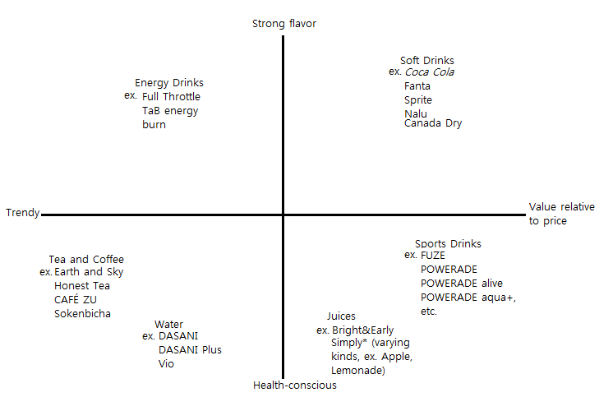
Positioning Škody a portfolia Coca Coly
„Škoda, Simply Clever“, což v překladu znamená „Škoda, jednoduše chytře“. Tento slogan říká svým současným i potenciálním zákazníkům, že vyrábí auta jednoduše, jejich výbava a kvalita odpovídá luxusním světovým značkám vozů a cenově se co nejvíce snaží přiblížit běžným spotřebitelům.

Slide 60
Čína – jiná mentalita
Česká firma vyvážející sklo – „Designová svítidla a instalace propojující sklo, křišťál a moderní technologie bodují v Dubaji a ve velkém si je objednávají i Číňané do nových obchodních center, zdobí však také luxusní hotely v Paříži i ve Spojených státech.“ – možnost odlišit se od konkurence designem.
Číňané berou podepsanou smlouvu jen jako začátek debaty. Obchodní vztahy založeny na osobní důvěře. Odvolávat se na písemnou smlouvu = urážka. „Číňané mají jinou mentalitu, buď si na ni zvyknete a přizpůsobíte se, nebo se vám nebude dařit.“
Vyjednávání – „Komunikace v Číně je opakem německého přístupu. Němci říkají věci na rovinu, občas dost bez obalu. Jdou rovnou k věci. Než se v Číně dostanete k nějakému konkrétnímu závěru, uplynou tři hodiny a vypije se spousta alkoholu. Číňané vše rádi řeší hodně osobně a v přátelské atmosféře, ale člověk se musí mít stále na pozoru.“ „čím vyšší nasadí cenu, tím výše při vyjednávání skončí. První nástřel částky je pouze impulzem k diskusi.“
Notes:
Zdroj: http://byznys.ihned.cz/c1-63975770-pro-cinany-neni-smlouva-nic-rika-majitel-ceske-firmy-lasvit-leon-jakimic?utm_source=mediafed&utm_medium=rss&utm_campaign=mediafed

Slide 61
2 Strategické marketingové plánování
Strategické plánování je proces tvorby a udržování strategické rovnováhy mezi cíli a možnostmi organizace ve vztahu k měnícím se tržním příležitostem.
Cílem strat. mkt. plánování je stanovení koncepce mezinárodního podnikání ve střednědobém a dlouhodobém horizontu (směřování aktivit podniku do geografických zón s růstovým potenciálem, vyčíslit investice, spojené se vstupem na nové trhy, harmonizace výrobní a obchodní aktivity v jednotlivých zemích a zajištění jejich souladu s očekávaným vývojem poptávky a stanovení marketingových cílů a nákladů.
Plánování probíhá obvykle na 3 úrovních: Dlouhodobé a střednědobé plánování je realizováno na celopodnikové úrovni a na úrovni jednotlivých podnikatelských jednotek (aktivit), operativní plánování je nejčastěji realizováno na úrovni jednotlivých značek .

Slide 62
Strategie Henkel – 4 oblasti
Outperform - využití potenciálu v kategoriích:
  aktivním řízením portfolia maximalizace ziskového potenciálu,
  posilováním svých předních značek (Loctite, Persil, Schwarzkopf),
  uváděním úspěšných inovací na trh novinky vždy přilákají zákazníka,
  zaměřením se na zákazníky a spotřebitele přinést jim pocit luxusu.
Globalize - zaměření na regiony s vysokým potenciálem. Vyšší investice do značek a snižování nákladů je orientace firmy Henkel na globální trhy, která má vést k získání čelních pozic a následně přinést firmě ziskovost.
Simplify - řízení provozní dokonalosti. Firma plánuje rozšířit e-sourcing a snížit dodavatele o 40% a tím snížit náklady a zároveň optimalizovat globální stopu firemních procesů.
Inspire - posílení globálního týmu. Zaměření se na leadership, rozvoj talentů a diverzitu.
Notes:
csvukrs

Slide 63
Proces strategického řízení
Vize, mise
Analýza prostředí
Strategické cíle
Formulace strategie
generování strategie
analýza alternativ
výběr optimální strategie
Implementace strategie
organizační struktura
firemní kultura
motivační systém
plány
alokace zdrojů
informační systém
Hodnocení a kontrola

Slide 64
L'Oréal – strategie – růst přes akvizice!
Společnost L'Oréal založena 1909, 1910 na pultech obchodů v Itálii. V Rakousku 1911 a v Nizozemsku v roce 1913.
1957 vstup na trh Spojených států amerických. Formou výhradního obchodního zastoupení prostřednictvím firmy Cosmatics for Hair. O dva roky později vstupuje L'Oréal i na trh Brazílie, prostřednictvím převzetí brazilské společnost FAPROCO.
Asijský trh 1983, v japonském Tokiu zřídila výzkumné a vývojové centrum, aby přizpůsobila své výrobky asijskému trhu a specifickým požadavkům a potřebám spotřebitelů v Japonsku. Pozice upevněna 1996 převzetím značky Maybelline. Tato akvizice usnadnila vstup na čínský trh, kde měla Maybelline jednu továrnu a vyráběná kosmetika byla značně oblíbená.
1998 získala společnost americkou značku SoftSheen, jejíž produkty byly zaměřené na péči o vlasy pro tzv. etnické typy vlasů, zejména pro segment Afričanů a Afroameričanů. Díky získanému know-how společnost v roce 2000 rozšiřuje působení i na africký trh.
Krátce po akvizici SoftSheen L'Oréal převzal společnost Carson, jejíž postavení na africkém trhu je velice významné, a upevňuje tak svou pozici v péči o etnické typy vlasů.
Notes:
Zdroj: Kozel, 2011, str. 157

Slide 65
Středně a krátkodobé plány
Střednědobý strat. mkt. plán -by měl předcházet proces segmentace trhů a proces výběru cílového trhu. Marketingové cíle jsou zakotveny v realizačních plánech, které jsou vypracovány pro jednotlivé vybrané podnikatelské aktivity a tržní segmenty (země). Cíle střední úrovně plánování: (zvýšení rentability, růst podílu na trhu apod.). Plánované aktivity je nutné úspěšně realizovat a plnění plánovaných cílů kontrolovat.
Krátkodobý-operativní mkt. plán ( konkrétní cíle pro jednotlivé značky a pro každý trh zvlášť, mkt. strategie -intenzivního růstu , externí (integrační) růstová strategie nebo diverzifikační růstová strategie, positioning), následuje realizace a kontrola)..
Notes:
Zdroj: Bednarčík, 2013, s. 54. Kozel, 2011, str. 157

Slide 66
Výběr nosných aktivit
Toto rozhodnutí je stěžejním strategickým rozhodnutím podniku.
Výběrem nosných aktivit, které budou na mezinárodních trzích rozvíjeny, se podnik chce jasně odlišit od konkurence.
Praktickým nástrojem pro vyhodnocení optimálních podnikatelských aktivit pro daný trh nebo segment jsou tzv. portfoliové analýzy.
Výsledek analýz slouží jako podklad pro rozhodnutí, které aktivity jsou považovány za neperspektivní, případně jsou v rozporu s novým posláním firmy. Tyto aktivity pak budou buďto utlumovány nebo zcela vyloučeny pro nasazení v dané zemi.
Notes:
Zdroj: Kozel, 2011, str. 157

Slide 67
Starbucks – globální franchising lokálních specifik?
Globální společnost – globální produkty – ale přece se lokálně velmi odlišují. Snaha vytvořit tzv. „3rd place“ mezi domovem a prací.
Kavárna na Squirrel Hill v USA - silná židovská komunita. Ve spolupráci s místním rabínem seznam košer produktů, a současně upravila svoji nabídku tak, aby plně vyhovovala židovským zákazníkům.
Respektování pravidel Halal v muslimských zemích – úprava produktů a hlavně jejich podávání.
Expanze do Japonska a Číny – nutnost naučit Asiaty pít kávu, střídavé úspěchy – tvorba druhé linie čajů.
Selhání kavárny s dezerty ve Francii – kompletní obměna prodávaných sladkostí.
Notes:
csvukrs

Slide 68
Marketingové strategie v MM
Strategie intenzivního růstu (zvýšení objemu prodejů na stávajících segmentech zvýšeným marketingovým úsilím. Např. v podobě vstupu na nový zahraniční trh, kde je založena vlastní dceřina společnost). Cílem je posílení image firmy, úspory nákladů z rozsahu, zlepšení vyjednávací pozice podniku vůči obchodním partnerům.
Externí (integrační) růstová strategie - cíl zvýšení rentability lepší kontrolou vybraných mezičlánků distribučního řetězce (např. formou franchisingu, smlouvou o výhradním prodeji nebo zřízením podnikové prodejny) nebo pohlcení konkurenční firmy fúzí nebo akvizicí. Případně horizontální integrační strategie, tj. pohlcení nebo kontrola přímé konkurence, která působí ve stejném odvětví.
Diverzifikační růstová strategie rozšíření stávajících aktivit na nové segmenty, zahájení zcela nových podnikatelských aktivit nebo výrobou nových produktů pod stejnou značkou apod. Cílem je snaha o rozložení podnikatelského rizika.
Notes:
csvukrs

Slide 69
Strategie Škoda auto a.s.
Růstová strategie.
Počátek 2010. Od roku 2011 funguje! Výroba 2012 – 939 tis. kusů, 2014 – 1,03 milionu kusů, 2017 – 1,2 mil. kusů. Plán na 2018 byl 1,5 milionu kusů, opraven na 1,3 po setkání s realitou omezené produkce.
Jak? - „Škodovka hodlá co půl roku uvést na trh zcela nový nebo alespoň modifikovaný vůz.“ Např. 2013 uvedeno 8 nových nebo přepracovaných vozů (facelift). Realita od 2016 – co 3 měsíce, snaha co 2.
Strategie „Green Future“ - její podstatou je snižování spotřeby energie, emisí CO₂ a dalších nebezpečných látek. Hlavním cílem je být do roku
2018 šetrnější a ohleduplnější k životnímu prostředí o 25%. Vozy „Green Line“ (systém START – STOP, rekuperace brzdové energie nebo pneumatiky s nízkým valivým odporem).
Notes:
csvukrs

Slide 70
Heineken - mezinárodní strategie a formy vstupu – Evropa (Michl, Buriánek, Uhlíř, 2016)
Největší trh – 60% zisku
Pokrývá všechny země
Export – pobaltské státy
Vlastní továrny – př. Česká republika , Rusko, západ Evropy
Joint Venture – Německo
Licence – Skandinávské země
Asociace s Ligou mistrů UEFA
Klasický „škopek“
Nejznámější značky: Heineken, Desperados, Amstel, Krušovice, Strongbow.
ČR - Zlatý bažant, Starobrno, Krušovice, Březňák
Notes:
Zdroj: studenti Josef Michl, Patrik Buriánek, Vladislav Uhlíř, 2016

Slide 71
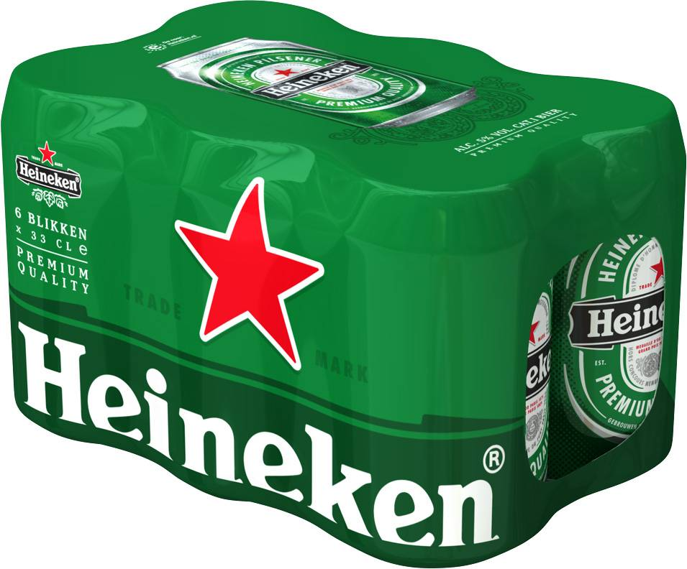
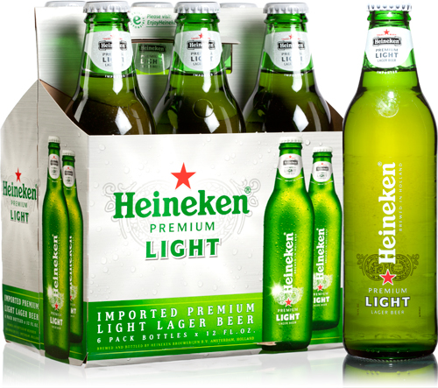
Mezinárodní strategie a formy vstupu – Severní a Jižní Amerika
- 2. nejvýznamnější trh – 23% zisku
Výrobní továrny – Mexiko, Brazílie
Joint Venture – Chile, Argentina
Export – USA, Kanada, Uruguay, Paraguay, Kolumbie…..
Lehčí piva v menším objemu oproti Evropě
Preference: Balení piva po 6 plechovkách v USA
Asociace spojená s ragby
Značky: Heineken, Kaiser, Despesrados
Notes:
Zdroj: studenti Josef Michl, Patrik Buriánek, Vladislav Uhlíř, 2016

Slide 72

Mezinárodní strategie a formy vstupu – Afrika a Střední a Blízký východ
Nejpomaleji rozvíjející se trh – 14,4 % zisku
Výrobní továrny – Alžírsko, Egypt, Etiopie, Kongo
Joint Venture – JAR, Numbie, Ghana
Export – do většiny afrických zemí
Licence – Maroko, Kamerun
Nedistribuuje – Afghánistán, Pákistán
Preference slabších piv
Klasické značky - Tango, Samba, Fiesta
Afrika – tradiční africké pivo je kašovité, moderní podobné našim
Notes:
Zdroj: studenti Josef Michl, Patrik Buriánek, Vladislav Uhlíř, 2016

Slide 73

Mezinárodní strategie a formy vstupu – Asie a Tichomoří
Nejmenší trh – 3% zisku
V poslední době velký růst
Bez výrobních továren
Joint Venture – Čína, Japonsko, Austrálie, Nový Zéland, Indonésie
Export – KLDR, Filipíny
Nedistribuuje – Barma, Kyrgizstán
Asociace spojená s ragby
Nejvýznamnější pivo Tiger
Čína – jiná technologie výroby,
  - jiná chuť – nasládlá, málo výrazná, připomínající limonádu
  - čepované pivo bez talku, tudíž bez pěny
Notes:
Zdroj: studenti Josef Michl, Patrik Buriánek, Vladislav Uhlíř, 2016

Slide 74
Mezinárodní marketing – mezinárodní marketingový výzkum
Ing. Michal Stoklasa, Ph.D.
Mezinárodní marketing

Slide 75
Obsah přednášky
1 Mezinárodní výzkum trhu
2 Metody mezinárodního výzkumu
3 Kontinuální vs. jednorázový výzkum
4 Základní metody výzkumu
Notes:
csvukrs

Slide 76
Aktualitka na úvod
V Číně roste počet milionářů, kteří se v kontaktu s obchodními partnery ze zahraničí chtějí vyhnout faux pas.
Přihlašují se tak na kurzy etikety, kde se učí nejen důležitosti očního kontaktu, ale také třeba uspořádat párty nebo vyslovovat názvy luxusních značek.
Nový trend nezasáhl jen obchodníky. "Západní" etiketě se učí i děti, které budou studovat v zahraničí.
Podání ruky a oční kontakt. Bohatí Číňané se učí "západní" etiketě.
Notes:
Zdroj: http://byznys.ihned.cz/zpravodajstvi-svet/c1-63147360-podani-ruky-a-ocni-kontakt-bohati-cinane-se-uci-zapadni-etikete?utm_source=mediafed&utm_medium=rss&utm_campaign=mediafed

Slide 77
1 Mezinárodní výzkum trhu
Výzkum trhu je organizovaný, hierarchicky uspořádaný soubor informací získaných na základě určité metodiky. Cílem mezinárodního výzkumu trhu je připravit podklady pro strategické i operativní rozhodování, která budou napomáhat mezinárodnímu rozvoji podniku a omezovat rizika chybných rozhodnutí.
Úkolem výzkumu je: sběr a třídění informací, jejich analýza a správná interpretace
Na domácím trhu máme zkušenosti – na zahraničním je to skok do neznáma – je třeba zjistit vše předem, ať zbytečně neplýtváme zdroje.
Notes:
csvukrs

Slide 78
Kdy potřebuji (jaká) data/informace? (Terpstra, 2020, s. 130)
1. Zůstat domácí nebo jít do zahraničí? – odhad trhů, odhad poptávek, odhad konkurentů, interní data o připravenosti firmy.
2. Na které trhy vstoupit? – posouzení atraktivity jednotlivých trhů (poptávka, lokální konkurence, politicko-legislativní prostředí, spotřebitelské zvyky apod.).
3. Jak na trhy vstoupit? – velikost trhu, obchodní bariéry, náklady logistiky, požadavky a standardy, legislativa, spotřební chování do detailu.
4. Jak uspět na nových trzích? – spotřební chování, nákupní chování, praktiky konkurence, distribuční kanály, komunikační agentury, tržní zkušenosti, expertíza firma apod.
Notes:
csvukrs

Slide 79
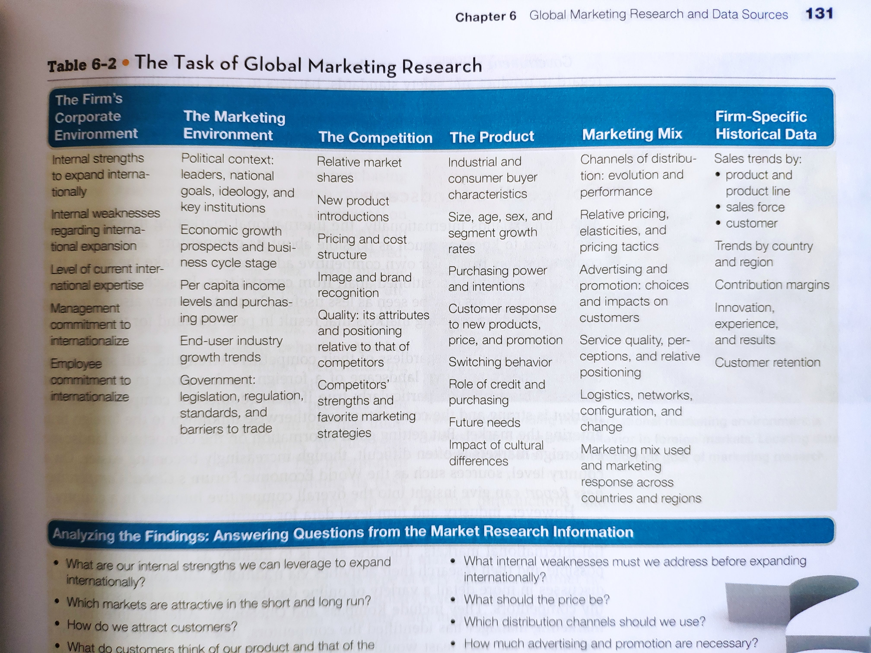
Kdy potřebuji (jaká) data/informace? (Terpstra, 2020, s. 130)
Notes:
csvukrs

Slide 80
Odlišnosti MV v mezinárodním marketingu
Pro mezinárodní využití MV jsou podstatné následující odlišnosti:
  a) nové podmínky – překročení hranic, klade nové nároky, především celní, měnové, dopravní, mezinárodní, dokumentace atd.,
  b) nové prostředí – mnohé danosti, na něž byla firma na domácím trhu zvyklá najednou neplatí, musí zvládnout nové kulturní, politické, sociální a jazykové odlišnosti,
  c) nové faktory – vstup na mezinárodní trh znamená obvykle vstoupit, ať už postupem času nebo najednou, na víc míst, proto množství nových faktorů a jejich vzájemné vazby mnohonásobně narůstají,
  d) nová konkurence – na zahraničním trhu dochází také k nárůstu konkurence, protože stejný zájem a nápad jako my budou mít i desítky dalších firem ze všech koutů světa.
4 časté oblasti: výzkum mezinárodního prostředí, výzkum konkurence, potenciál cílových trhů, účinnost marketingové strategie.
Notes:
csvukrs

Slide 81
Výzkum mezinárodního prostředí
Výzkum ekonomických, politických, legislativních, sociálně-kulturních, demografických a technologických faktorů.
Ovlivňuje strategii firmy – zda bude vůbec možno na trh vstoupit a jakou formou (např. velká rizika – nevolím kapitálovou formu, ale licence; vysoká cla – montuju na místě).
Při vysokých rizicích a dodatečných nákladech vyplývajících z prostředí – nevstupuji na trh.
Notes:
csvukrs

Slide 82
Výzkum konkurence
Cílem je získat informace o postavení rozhodující tuzemské i zahraniční konkurence na cílovém trhu, o postavení jednotlivých značek, o strategii konkurenčních firem – o jejich positioningu, segmentační strategii, jejich výrobkové, cenové a distribuční politice, o komunikačním mixu apod.
Analýzy slouží jako podklad pro benchmarking – cílem je převzít best practices, vyhnout se ohrožením a slabým stránkám – zkrátka zvýšit konkurenceschopnost vlastní firmy.
Notes:
csvukrs

Slide 83
Potenciál cílových trhů
Velmi častý výzkumný úkol!
Zjištění potenciálu cílových trhů a následný odhad velikosti prodejů.
Podklady slouží ke stanovení marketingových cílů, odhadům obratů, podílu na trhu, podílech v různých segmentech apod.
Notes:
csvukrs

Slide 84
Účinnost marketingové strategie
Zaměřeno na prověření účinnosti zvolené marketingové strategie, na analýzy vhodnosti zvoleného marketingového mixu a vyhodnocení efektivnosti vynaložených prostředků.
Např. výzkumy spotřebních zvyklostí a postojů spotřebitelů, výzkumy image značek, výrobkový výzkum, srovnávací cenové analýzy, rozbor distribučních cest, vyhodnocení reklamních kampaní a akcí na podporu prodejů apod.

Slide 85
2 Metody mezinárodního výzkumu
Výzkum od stolu (desk research) – sběr a analýza sekundárních informací.
Google je náš přítel. (příklad)
Veřejné databáze, statistiky, odborná literatura, případové studie. Data ze statistických úřadů – spotřeba, spotřební koše, vybavení domácností (IT) apod.
Specializované agentury podporující export – CzechTrade, obchodní a průmyslové komory apod. Businessinfo
Specializované agentury na mez. mar. výzkum – nutno zakoupit data.
Interní zdroje marketingového informačního systému (účetnictví, výroční zprávy, zprávy od prodejců apod.).

Slide 86
Informační zdroje pro české vývozce
EU – hlavní portál, Generální ředitelství Evropské komise Vnitřní trh, „dialogue with business“, market access database, apod.
Euro Info Centrum – zastoupení v každé EU zemi.
CzechTrade, Businessinfo, Česká exportní banka, EGAP.
Hospodářská komora, profesní svazy (průmyslu a obchodu, cestovního ruchu, agrární informační systém, spedice a logistiky apod.).
Banky, KOMPASS, soukromé firmy, databázová centra (ProQuest, KnowEurope, JUSTIS Celex apod.).
Ministerstva, statistické úřady, ČNB.
Vždy hledám ekvivalent všech těchto v dané zemi! Informace zadarmo! (pay-as-you-go, all-you-can-eat).

Slide 87
Mezinárodní agentury
Top 20 global research companies. By Statista.
AC Nielsen – konkrétní část zaměřená na pivo, MEM RB, Dataservis.
Gartner.
Kantar.
Datamonitor do 2015, pak GlobalData, Euromonitor, Deloitte, Accenture.
Esomar.

Slide 88
Metody mezinárodního výzkumu
Terénní (primární) výzkum (field research) – realizace vlastního výzkumu v konkrétních podmínkách cílové země.
Využívám až v případě, že sekundární data neposkytují dostatek informací k učinění rozhodnutí.
Náročné na zdroje (finanční, časové) – mohu se s někým spojit? Mohu informace někde zakoupit? – outsourcování výzkumné agentuře. (spojení s místní univerzitou)
Notes:
csvukrs

Slide 89
3 Kontinuální vs. jednorázový výzkum
pre-testy (před zahájením kampaně)
průběžné testy (umožňují průběžné korekce)
post-testy (po skončení kampaně)
trackingové studie (dlouhodobé opakované studie)
Kontinuální výzkum probíhá průběžně.
Syndikovaný výzkum = výzkum zaměřený na obecnější téma zajímavé pro více subjektů.
Rozložení nákladů – lepší dostupnost. Levnější než trackingová studie pro jeden subjekt.
Sledování tržních trendů u jednotlivých značek, komodit, vývojů cen apod. – sledujeme i konkurenci.
Jen kontinuální výzkum umožňuje sledovat účinnost marketingové komunikace!
Notes:
csvukrs

Slide 90
Kontinuální vs. jednorázový výzkum
Sledujeme vývoje podílů na trhu jednotlivých produktů/značek, úspěšnost uvádění nových produktů na trh, vliv cenové politiky, efektivnost distribučních cest apod.
3 typy kontinuálních výzkumů – panely prodejen, spotřebitelské panely a omnibusové výzkumy.
Panely slouží ke sledování veličiny v čase – dotazování se provádí opakovaně v pravidelných intervalech se stejnými respondenty tvořícími panel.
Omnibus – dotazování na více témat od více zadavatelů.
Notes:
csvukrs

Slide 91
Panel prodejen
Reprezentativní vzorek maloobchodní sítě dané země (retailer panels).
Informace jsou pravidelně získávány z existující prodejní sítě, tj. od hypermarketů, supermarketů, specializovaných prodejen, samoobsluh, pultových prodejen, diskontních prodejen a cash & carry.
Přes čárové kódy se udělá „audit“ v prodejně.
Sledujeme velikost trhu, trendy v prodávaném zboží, účinnost akcí na podporu prodeje a komunikace obecně, cenové změny (mezičlánků).
Problém – nevysvětluje chování, jen poskytuje statistická data – pomáhá logistice.
Notes:
csvukrs

Slide 92
Spotřebitelské panely, panely domácností
Reprezentativní výběr spotřebitelů dané země (consumer panels, consumer scan).
Vybrané domácnosti zaznamenávají všechny nákupy do nákupního deníku v týdenních intervalech (dnes často příruční skener na čárové kódy).
Pravidelná obnova panelu a školení spotřebitelů.
Důležitá je velikost vzorku a jeho reprezentativnost.
Zjišťujeme opět trendy v nákupech a reakce na naše akce – ale tentokrát je máme doplněny i o informace o spotřebitelích – můžeme hledat vzory chování a přizpůsobovat naše marketingové aktivity.
Notes:
csvukrs

Slide 93
Omnibusové výzkumy
Vícetematická šetření probíhající nejčastěji formou dotazování.
Zahrnuje široké spektrum témat a každá firma může zadat několik svých vlastních otázek.
Největší výhodou – nižší cena.
Výzkum je operativní – lze rychle měnit skladbu otázek.
Výzkum lze přesně zacílit na jeden segment.
Problémem je při udržení nízké ceny reprezentativnost vzorku a kvalita získaných informací.
Notes:
csvukrs

Slide 94
Jednorázový (ad hoc) výzkum
Monotematické i vícetematické.
Mohou být formou pre-testů, v průběhu, post-testů.
Jde o jednorázový výzkum nějakého problému.
Často prováděno zjišťování postojů spotřebitelů a způsobů používání produktů (tzv. Usage and Attitude).
Notes:
csvukrs

Slide 95
4 Základní metody výzkumu
dotazování – založena na výpovědi příjemců komunikovaných sdělení (efekt zákaznické poroty!!!)
pozorování (skryté a zjevné) – zaměřuje se především na chování člověka v procesu přijímání sdělení marketingové komunikace i následného chování (elektronické pozorování)
experiment – aktivně vstupuje do zkoumaných skutečností, ovlivňuje situaci a zkoumá reakce lidí v přirozené nebo laboratorní situaci.
Notes:
csvukrs

Slide 96
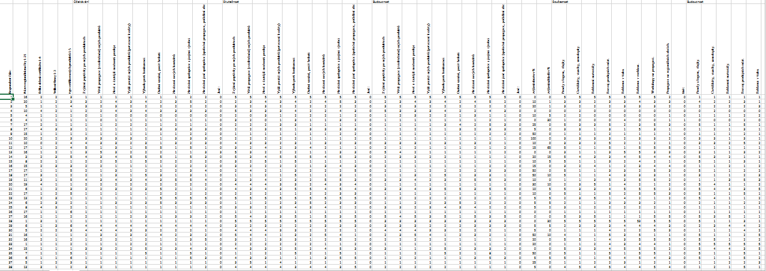
Příklad dat, informací, znalostí
Toto jsou data z dotazníků.
Při použití jednoduchých funkcí vzniknou informace – „muž 35-45 preferuje cenu před kvalitou“.
Znalosti vzniknou pochopením souvislostí informací – „věk a příjem ovlivňují postoj k ceně, pohlaví nikoliv“.
Notes:
csvukrs

Slide 97
Kvantitativní/kvalitativní výzkum
KVANTITATIVNÍ VÝZKUM
Odpovídá na otázku Kolik?
Velký vzorek respondentů
KVALITATIVNÍ VÝZKUM
Odpovídá na otázku Proč?
Zkoumá příčiny a vztahy
Zkoumá četnost jevů
Umožňuje statistické zpracování
Malý vzorek respondentů
Vyžaduje psychologickou interpretaci
Notes:
csvukrs

Slide 98
Proces MV podle Kozla (2011, s. 73)
PŘÍPRAVNÁ ETAPA
  1. fáze – definování problému, cíle a výzkumných hypotéz.
  2. fáze – orientační analýza.
  3. fáze – plán marketingového výzkumu - typ údajů, metody a techniky jejich sběru, výběrový soubor, časový harmonogram, kontrola plánu.
  4. fáze – předvýzkum.
REALIZAČNÍ ETAPA
  5. fáze – sběr údajů.
  6. fáze – zpracování údajů.
  7. fáze – analýza získaných údajů – zpracování pomocí programů MS Excel a IBM SPSS.
  8. fáze – interpretace získaných informací.
  9. fáze – prezentace výsledků.
Notes:
csvukrs

Slide 99
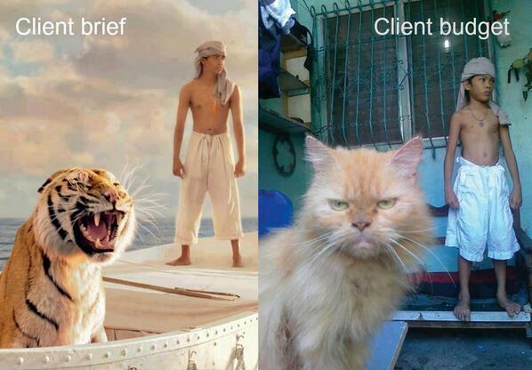
Brief je fajn, rozhodující je ale budget
Notes:
csvukrs

Slide 100
Mystery Shopping – skryté pozorování
Speciálně vyškolený pracovník (Mystery Shopper) se vydává za stávajícího nebo potenciálního zákazníka sledované společnosti či instituce a provádí fiktivní nákup produktů.
Interní x externí.
Nová forma - Real Customer Mystery Shopping.
Kontakt: osobní, e-mailový, telefonický.
hodnocení obsluhy, prodejních míst, reklamací.
Získání objektivních informací, podklady pro efektivní rozvoj zaměstnanců, zvýšení spokojenosti zákazníků, zvýšení výkonu firmy, zvýšení image společnosti.
Notes:
csvukrs

Slide 101
Snímkování
Vytváření určitého snímku o zkoumaném jevu v podobě písemného záznamu.
Existují 2 postupy:
  Výzkumník pozoruje chování subjektu při určité činnosti a zapisuje. (např. časový snímek zaměstnance při výrobě)
  Respondent sám vybírá na formuláři příslušnou odpověď nebo sám vypisuje údaje o své činnosti.
Časový snímek – jediný způsob, jak shromáždit údaje o faktickém chování lidí v určitém časovém období.
Analýza časových snímků:
  Výpočet průměrného trvání jednotlivých aktivit (v hodinách, minutách za den nebo týden).
  Průměrné časové rozložení aktivit v jednotlivých hodinách dne nebo dnech týdne. (audit)
  Určení podílu respondentů v celku, kteří určité aktivity ve sledovaném období vykonávali.
Notes:
Zdroj: http://www.zshk.cz/files/technikysberudat2.pdf

Slide 102
Case Study – případová studie (Kazuistika)
Popisuje konkrétní případ jednání firmy na trhu, nebo může také obecně popisovat případ chování trhu jako celku (např. vstup firmy XY na trh v ČR, zavedení nové inovace produktu XY, využití K. Gotta v reklamní kampani na produkt XY atd.).
Definice v přírodních vědách „intenzivní studium jednoho případu – tedy jedné situace, jednoho člověka, jednoho problému.“
Je to klasická technika kvalitativního výzkumu.
Případové studie slouží k zachycení nějakého konkrétního postupu (problému a jeho řešení). Může tak sloužit ostatním k poučení a replikování.
Notes:
Zdroj definice přírodních věd: http://www.ftvs.cuni.cz/hendl/metodologie/pdfwww/oleckacasestudyclanek.pdf

Slide 103
Známé marketingové experimenty – ne/znalost značky
Poprvé subjekty pokusu pily pivo označené písmeny A, B, C a měli určit, které jim chutná více. Podruhé pily to samé pivo, ale se svými značkami – označili chuť naprosto jinak, podle Brand Image, kterou mají v hlavě zafixovánu (viz Positioning!).
Stejný experiment proběhl na Coca-Colu a Pepsi. Subjekty pily poprvé oba nápoje z neoznačených kelímků a drtivá většina označila za chutnější Pepsi. Podruhé pily označené kelímky a drtivá většina označila Coca-Colu jako chutnější. (Síla značky dokáže přesvědčit i chuťové pohárky?)
Český experiment miss zde.
Notes:
Bonusové čtení – experimenty, které jsou za hranou: http://ona.idnes.cz/nejsilenejsi-pokusy-psychologu-spalili-penis-a-tvrdili-ze-je-divka-1pg-/zdravi.aspx?c=A110210_141312_zdravi_pet

Slide 104
Emoční experiment Facebooku
V roce 2012 Facebook manipuloval se statusy na zdi (news feed) 689 003 subjektů.
Základní premisou experimentu bylo, že negativní statusy přátel ovlivní emoce subjektu, které budou poté také negativní.
FB během jednoho celého týdne zobrazoval části subjektů méně pozitivních statusů, ti pak psali více negativních vlastních statusů. Druhé části subjektů skrýval negativní statusy a ti pak psali více pozitivních vlastních statusů. Prokázala se tedy závislost vlastních emocí na emocích projevených jinými na sociální síti!
Později vyšlo najevo, že byla i třetí skupina, které se skrývaly emocionální posty úplně – ti poté psali méně vlastních emocionálních postů!
Experiment byl legální, protože všichni uživatelé souhlasí s podmínkami stránky. (experiment byl financován Pentagonem – má vojenské využití)
Notes:
Zdroj: http://www.forbes.com/sites/dailymuse/2014/08/04/the-facebook-experiment-what-it-means-for-you/

Slide 105
Test Marketing
V angličtině se pokusům, kdy firmy zkouší nové produkty, nebo manipulují s některými částmi marketingového mixu, říká Test Marketing (např. McPizza v McDonalds – test, úspěch, prodej).
Virtual Test Marketing – díky využití technologií nemusíme dělat prototypy, ale vše modelujeme v nějakém programu (od využití specializovaného SW, až po využití ve hrách – Second Life, Minecraft)
Web-Based Experiments – díky databázovému marketingu (CRM – Customer Relationship Marketing) a prodejům přes internet můžeme každému zákazníkovi vytvářet nabídku šitou na míru – můžeme jednoduše testovat, co ovlivňuje jaké zákazníky podle jejich charakteristik, a ostatní zákazníci se o tom nedozví – nezkresluje nám celý trh. (např. bannerová reklama – která funguje)
Notes:
csvukrs

Slide 106
MV v oblasti produktu
Testování nového produktu (nápady, prototypy).
Testování obalu.
Testování značky – všechny aspekty.
Senzorické testy.
Testy porovnávající s konkurencí.
Výzkum vnímání (percepce).
Výzkumy velikosti trhu.
Notes:
Zdroj: Kozel, 2011, str. 157

Slide 107
MV v oblasti ceny
Cenovým výzkumem můžeme zjistit např.:
  jakou cenu zákazník očekává,
  v jakých cenových polohách je produkt přijatelný,
  jakou cenu je ještě zákazník ochoten zaplatit,
  od jaké cenové polohy už je produkt naprosto nepřijatelný.
Výzkum cenové pružnosti (elasticity).
Testy vnímání ceny.
Testy cenové pružnosti.
Testy cenových prahů.
Testy pozice ceny na trhu.
Testy akceptace ceny.
Notes:
Zdroj: Kozel, 2011, str. 157

Slide 108
MV v oblasti distribuce
Cílem výzkumu distribuce je zjistit potenciální možnosti zvýšení odbytu, popř. odstranění tzv. distribučních chyb, budování a výběr distribučních cest jednotlivých distribučních článků, spolupráce s místními orgány při rozmísťování prodejních jednotek, zjištění potřeb řešených v místě nákupu.
Výzkumy umístění skladů.
Výzkumy umístění prodejen.
Výzkumy umístění produktů v prodejnách.
Výzkumy aktivit v distribuční cestě.
Notes:
Zdroj: Bednarčík, 2013, s. 54. Kozel, 2011, str. 157

Slide 109
MV v oblasti marketingové komunikace
Testování inzerátů.
Testování TV spotů.
Testování spotů v rádiu.
Testování sloganů.
Testování grafických návrhů.
Testování vybavení si reklamy.
Masové výzkumy celého komunikačního trhu – která média ovlivňují které zákazníky, jak atd.
  Výzkum: Češi a reklama 2018.
  Media projekt 2017.
Notes:
Zdroj: Kozel, 2011, str. 157

Slide 110
Skupinový rozhovor
6-12 respondentů
délka trvání cca 2 hodiny
volba dne a času (17:00 – 20:00)
Audiovizuální záznam
Profesionální přístup moderátora (psycholog)
použití: zjištění koncepčních pohledů na výrobky, balení, propagaci, typ média, zjištění očekávání a požadavků, objasnění postojů a způsobů chování, atd.
Notes:
csvukrs

Slide 111
Sémantický diferenciál
cílem zjistit subjektivní obraz zákazníka o značce, produktu, firmě, MK (analýza image)
funguje na principu 5 -10 bipolárních charakteristik (dobrý-špatný, levný-drahý, atd.)
využití škály (7-stupňová)
konečná podoba je vyjádřena graficky
Notes:
csvukrs

Slide 112
Projektivní techniky
Základním principem je projekce vlastních pocitů a názorů na třetí osobu nebo věc, což člověku umožňuje vyjádřit svůj názor daleko spontánněji, bez vnitřní „sebecenzury“ a bez rizika kritiky názoru.
Bubble test
Asociační testy – větné doplňování
Fyziognomický test - obrazová technika, která spočívá na principu přiřazování
Kreativní techniky – koláže , kresebné techniky i práce s různým materiálem
Kresebné techniky
Test barev, tvarů
Technika „trezor“
Notes:
csvukrs

Slide 113
Metody sběru dat
CATI (Computer Assisted Telephone Interview) – pomocí počítače jsou vybírána a vytáčena telefonní čísla, odpovědi respondenta jsou ihned zaznamenány do PC.
CAWI (Computer Assisted Web Interviewing) – dotazníky v e-mailech nebo na webových stránkách.
CAPI (Computer Assisted Personal Interview) - přímá metoda sběru dat prostřednictvím sítě školených tazatelů. Dotazování probíhá online - tazatelé vyplňují dotazník přímo do online aplikace na internetu.
PAPI (Pen and Paper Interviewing) – klasický rozhovor/dotazování s papírem a tužkou.
TAPI (Tablet Assisted Personal Interview) – s tabletem.
Notes:
csvukrs

Slide 114
Konec prezentace
Děkuji za pozornost ☺

